Slide 1

PLANIFICACIÓN DE INTERFACES GRÁFICAS
UNIDAD DIDÁCTICA 1 | DIW

Slide 2
1. SITIO WEB
UNIDAD DIDÁCTICA 1 | PLANIFICACIÓN DE INTERFACES GRÁFICAS
Conjunto de páginas web agrupadas bajo un dominio, que comparten una dirección en la Web
Característica común: página principal o home

Slide 3
1.1. ELEMENTOS DE DISEÑO: PERCEPCIÓN VISUAL
UNIDAD DIDÁCTICA 1 | PLANIFICACIÓN DE INTERFACES GRÁFICAS
¿Qué tener en cuenta a la hora de diseñar un sitio web?
Interfaz a ofrecer
Elementos a incluir
El diseñador deberá tener en cuenta, para cada uno de los elementos de la interfaz
Forma
Tamaño
Ubicación
Color
Tipografía

Slide 4
1.2. FUNDAMENTOS DE LA COMPOSICIÓN
UNIDAD DIDÁCTICA 1 | PLANIFICACIÓN DE INTERFACES GRÁFICAS
Factores que rigen la percepción
Componentes psicosomáticos del sistema nervioso
Componentes del tipo cultural
Experiencias compartidas con el entorno
COMPOSICIÓN
Hacer una composición gráfica es ordenar todos los elementos de nuestro diseño, texto o ilustraciones. Impactar visualmente

Slide 5
1.2.1. EQUILIBRIO VISUAL
UNIDAD DIDÁCTICA 1 | PLANIFICACIÓN DE INTERFACES GRÁFICAS
EQUILIBRIO FORMAL
Se busca en él un centro óptico dentro del diseño y no tiene por qué coincidir con el centro geométrico de la composición. Suele estar por encima del centro geométrico
Aporta estabilidad, calma y estatismo. Poca creatividad
EQUILIBRIO INFORMAL
Cargado de fuerza gráfica y dinamismo. Prescinde de la simetría y el equilibrio se consigue contraponiendo los pesos visuales de los elementos

Slide 6
1.2.1. EL EQUILIBRIO VISUAL
UNIDAD DIDÁCTICA 1 | PLANIFICACIÓN DE INTERFACES GRÁFICAS
Formas pequeñas → menor peso visual que las grandes
Formas irregulares → mayor peso visual
Colores más luminosos → mayor peso visual
Elementos del mismo tamaño, con diferentes intensidades de colores → mayor peso el de color intenso
Elementos del mismo color y diferentes tamaños → mayor peso visual el de más tamaño

Slide 7
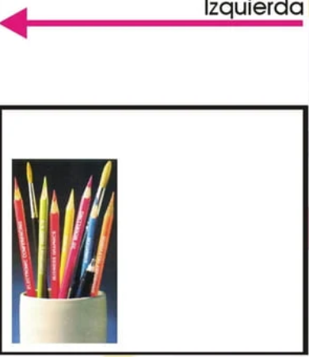
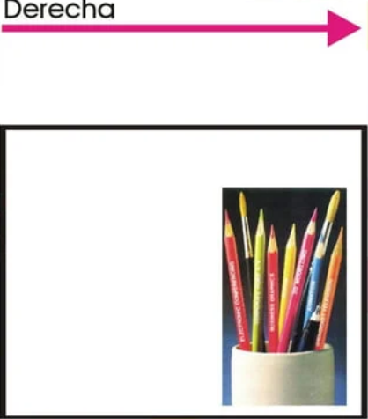
1.2.1.EL EQUILIBRIO VISUAL
UNIDAD DIDÁCTICA 1 | PLANIFICACIÓN DE INTERFACES GRÁFICAS
Los elementos situados a la izquierda transmiten sensación de ligereza
Los elementos situados a la derecha de un diseño tienen mayor visual

Slide 8
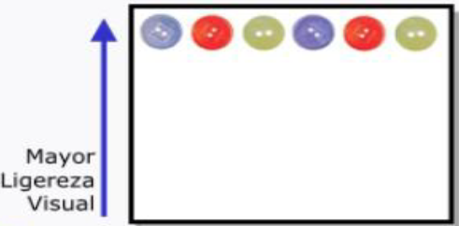
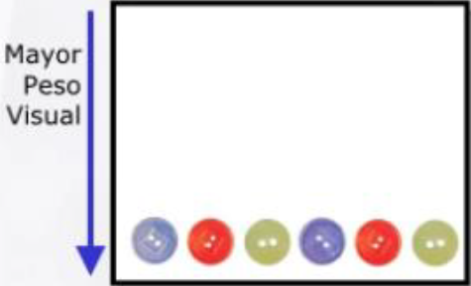
1.2.1.EL EQUILIBRIO VISUAL
UNIDAD DIDÁCTICA 1 | PLANIFICACIÓN DE INTERFACES GRÁFICAS
La zona superior de la pantalla posee mayor ligereza visual
Al no tener espacio debajo, no se equilibra y adquiere un peso visual mayor

Slide 9
1.2.1.EL EQUILIBRIO VISUAL
UNIDAD DIDÁCTICA 1 | PLANIFICACIÓN DE INTERFACES GRÁFICAS
El recorrido visual de las áreas siempre se hace el recorrido visual en sentido descendente, de izquierda a derecha

Slide 10
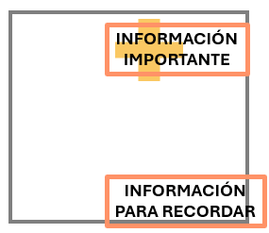
1.2.1.EL EQUILIBRIO VISUAL
UNIDAD DIDÁCTICA 1 | PLANIFICACIÓN DE INTERFACES GRÁFICAS
El diseño de nuestro sitio web debe mantener esta estructura de lectura

Slide 11
1.2.1.EL EQUILIBRIO VISUAL
UNIDAD DIDÁCTICA 1 | PLANIFICACIÓN DE INTERFACES GRÁFICAS
Los grupos de elementos se perciben asociados por su proximidad
LEYES DE LA GELSTALT | PROXIMIDAD

Slide 12
1.2.1.EL EQUILIBRIO VISUAL
UNIDAD DIDÁCTICA 1 | PLANIFICACIÓN DE INTERFACES GRÁFICAS
Los elementos que poseen cualidades similares (color, forma, tamaño) son percibidos como parte de la misma forma
LEYES DE LA GELSTALT | SEMEJANZA

Slide 13
1.2.1.EL EQUILIBRIO VISUAL
UNIDAD DIDÁCTICA 1 | PLANIFICACIÓN DE INTERFACES GRÁFICAS
Es preferible percibir contornos continuos suaves a aquellos que cambian bruscamente
LEYES DE LA GELSTALT | CONTINUIDAD

Slide 14
1.2.1. EL EQUILIBRIO VISUAL
UNIDAD DIDÁCTICA 1 | PLANIFICACIÓN DE INTERFACES GRÁFICAS
Se tiende a encerrar formas completando contornos
Se llenan espacios vacíos con formas
Se ven formas en espacios vacíos
LEYES DE LA GELSTALT | CIERRE

Slide 15
1.2.1.EL EQUILIBRIO VISUAL
UNIDAD DIDÁCTICA 1 | PLANIFICACIÓN DE INTERFACES GRÁFICAS
Se tiende a percibir ciertos elementos como figura, con formas y bordes, y otros como fondo
LEYES DE LA GELSTALT | FIGURA Y FONDO

Slide 16
1.2.1.EL EQUILIBRIO VISUAL
UNIDAD DIDÁCTICA 1 | PLANIFICACIÓN DE INTERFACES GRÁFICAS
Las imágenes simétricas son percibidas como iguales
LEYES DE LA GELSTALT | SIMETRÍA

Slide 17
1.2.1.EL EQUILIBRIO VISUAL
UNIDAD DIDÁCTICA 1 | PLANIFICACIÓN DE INTERFACES GRÁFICAS
Implica que los elementos que parecen construir un patrón o un flujo en la misma dirección se perciben como una figura
LEYES DE LA GELSTALT | DIRECCIÓN COMÚN

Slide 18
1.2.1.EL EQUILIBRIO VISUAL
UNIDAD DIDÁCTICA 1 | PLANIFICACIÓN DE INTERFACES GRÁFICAS
¿Cómo utilizar GELSTALT?
El espacio hace las cosas más claras
Tres aspectos sobre el espacio
Espacio entre líneas
Relleno
Espacio en blanco

Slide 19
1.2.1.EL EQUILIBRIO VISUAL
UNIDAD DIDÁCTICA 1 | PLANIFICACIÓN DE INTERFACES GRÁFICAS
¿Cómo utilizar GELSTALT?
Los botones para navegar deberían ser fáciles de encontrar
Mejor colocarlos en la parte superior
Deben ser fáciles de identificar
Se tienen que ver como botones de navegación y describirlos bien
El texto del botón tiene que indicar hacia dónde le lleva
Importante indicarlo claramente

Slide 20
1.2.2. LA TENSIÓN COMPOSITIVA
UNIDAD DIDÁCTICA 1 | PLANIFICACIÓN DE INTERFACES GRÁFICAS
Lo opuesto al equilibrio
Objetivo: dirigir la mirada y conseguir fijar la atención del observador
Se puede conseguir con la combinación de líneas y formas agudas e irregulares
Varias técnicas
Sugestiva
Dirigir intencionadamente la atención utilizando elementos de apoyo
Rítmica
Tendencia innata del ojo a completar secuencia de elementos

